Slide 1
Pengantar Algoritma Deep Learning
PYTHON CRASH COURSE
Nama : M Fathi Fadhillah
NPM : 53415926
Kelas : 4IA14

Slide 2

Kenapa Menggunakan Python?
Python merupakan bahasa pemrograman tingkat tinggi berorientasi objek dan pemrograman fungsional dengan konsep desain yang berfokus pada kemudahan dalam penggunaan sehingga mudah dipelajari.
Python memiliki banyak dukungan pustaka yang dikembangkan oleh pihak ketiga (third party libraries/modules package)
Cross Platform
Python bersifat gratis (Free) dan Open-Source.

Slide 3
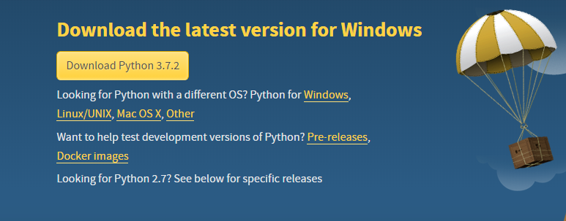
Instalasi Python
Download Python : https://www.python.org/downloads/

Slide 4
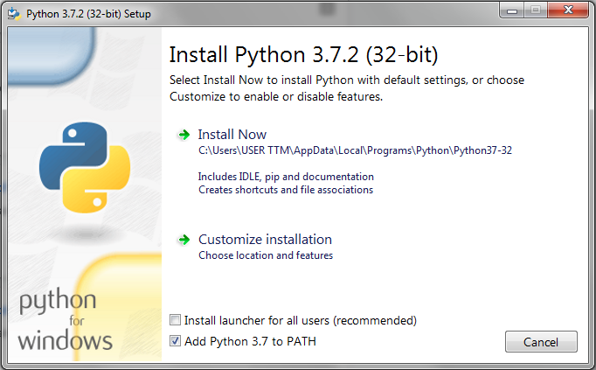
Run Python Setup
Ceklis Add Python to PATH agar path dikonfigurasi secara otomatis
Klik Install Now

Slide 5
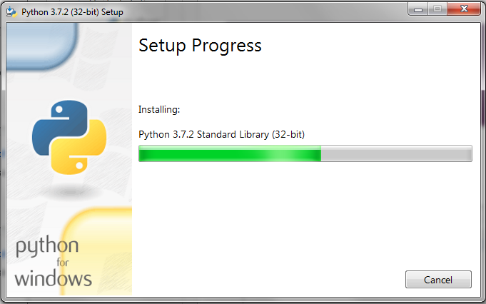
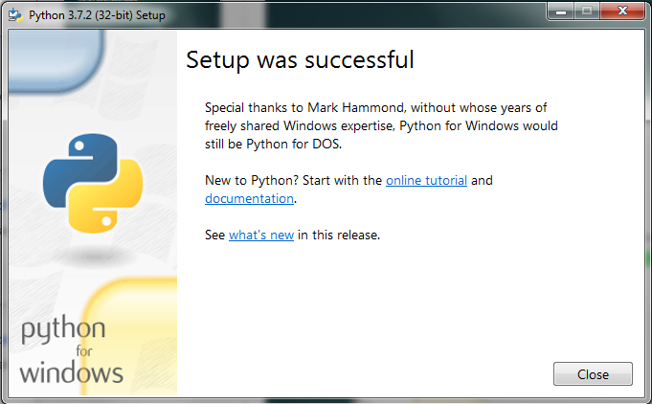
Tunggu sampai instalasi selesai

Slide 6
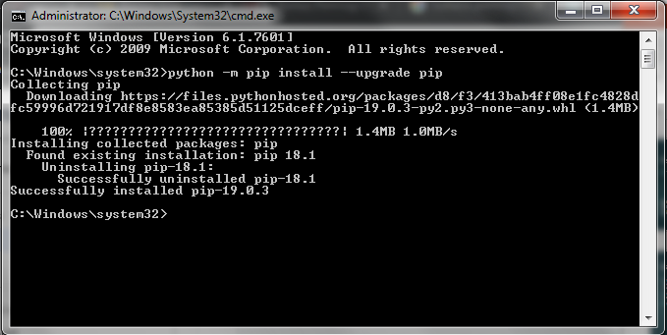
Update pip

Slide 7
Dasar-dasar Python
Variabel
Tipe Data
Operator

Slide 8
Variabel
Variabel merupakan lokasi dalam memori yang dicadangkan untuk menyimpan data.
Variabel dapat menyimpan berbagai macam tipe data. Di dalam pemrograman Python, variabel mempunyai sifat yang dinamis, artinya variabel Python tidak perlu didekralasikan tipe data tertentu dan variabel Python dapat diubah saat program dijalankan.
Aturan penulisan variabel Python :
Karakter pertama harus berupa huruf atau garis bawah/underscore
Karakter selanjutnya dapat berupa huruf, garis bawah/underscore atau angka
Karakter pada nama variabel bersifat sensitif (case-sensitive). Artinya huruf kecil dan huruf besar dibedakan.

Slide 9

Contoh Variabel
Contoh sederhana
Output

Slide 10
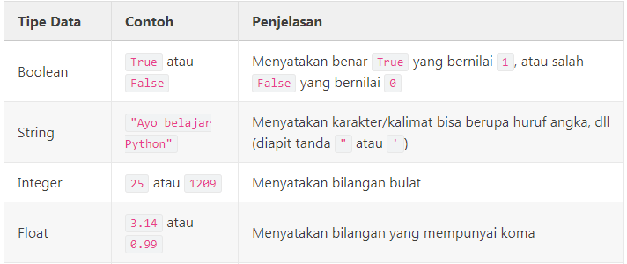
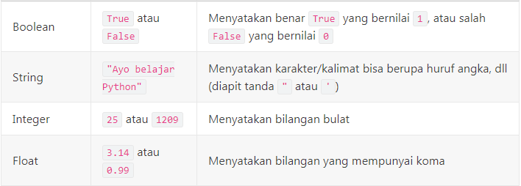
Tipe Data
Tipe data adalah suatu media atau memori pada komputer yang digunakan untuk menampung informasi.
Berikut adalah tipe data dari bahasa pemrograman Python :

Slide 11
Operator
Operator adalah konstruksi yang dapat memanipulasi nilai dari operan.
Berbagai macam operator Python :
Operator Aritmatika
Operator Perbandingan
Operator Penugasan
Operator Logika
Operator Bitwise
Operator Keanggotaan
Operator Identitas

Slide 12
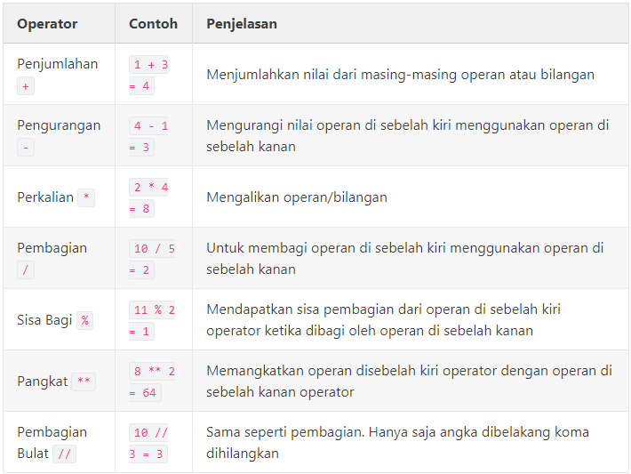
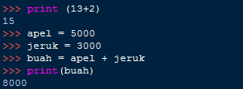
Operator
Operator Aritmatika :

Slide 13
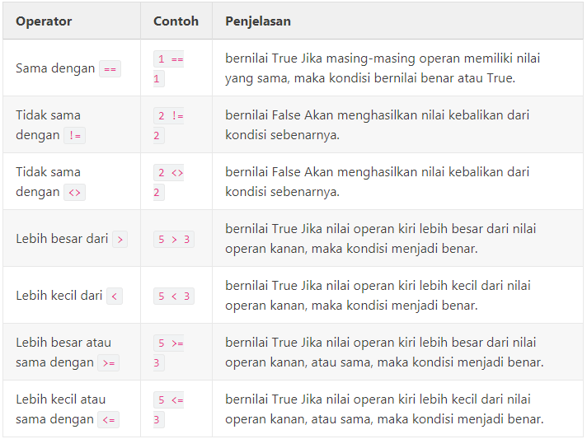
Operator
Operator Perbandingan

Slide 14
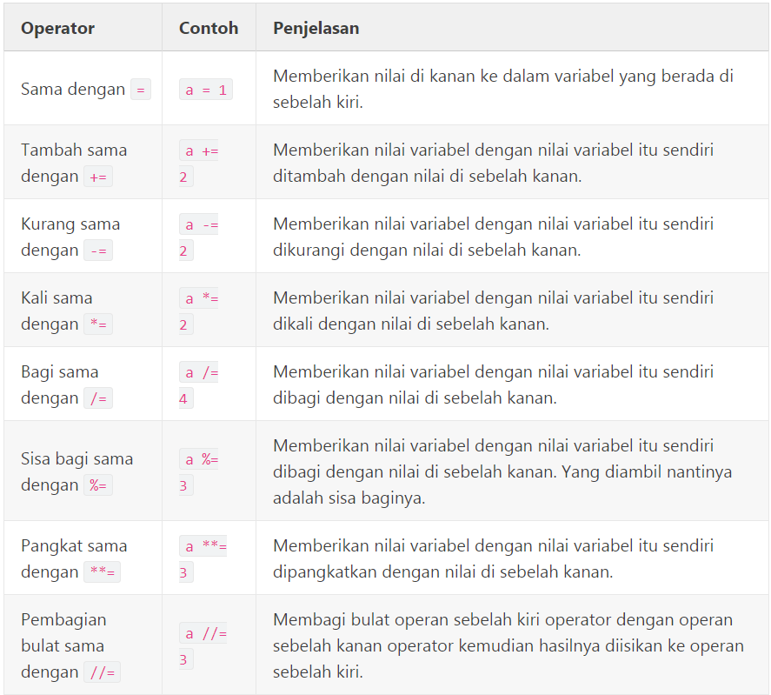
Operator
Operator Penugasan

Slide 15
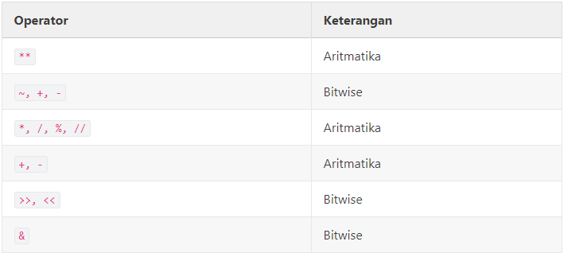
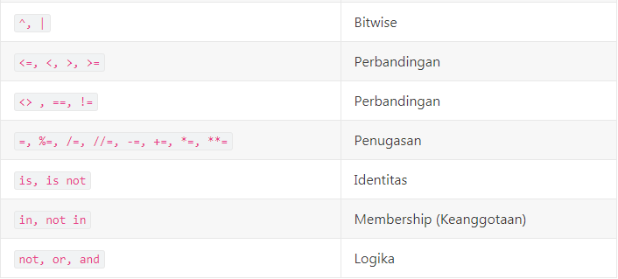
Operator
Prioritas Eksekusi Operator Python

Slide 16


Kondisi Pada Python
Pada python ada beberapa statement/kondisi diantaranya adalah if, else, dan elif
Kondisi if
Kondisi ini digunakan untuk mengeksekusi kode jika kondisi bernilai true. Sebaliknya jika kondisi bernilai false maka statement/kondisi if tidak akan di-eksekusi.

Slide 17
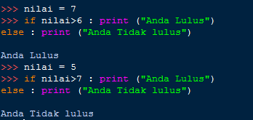
Kondisi
Kondisi If Else
Kondisi if else adalah kondisi dimana jika pernyataan benar (true)maka kode dalam if akan dieksekusi, tetapi jika bernilai false maka akan mengeksekusi kode di dalam else

Slide 18
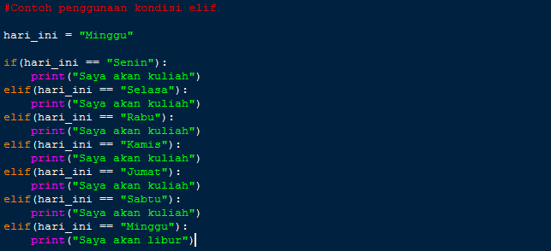
Kondisi
Kondisi Elif
Pengambilan keputusan (kondisi if elif) merupakan lanjutan/percabangan logika dari “kondisi if”. Dengan elif kita bisa membuat kode program yang akan menyeleksi beberapa kemungkinan yang bisa terjadi. Hampir sama dengan kondisi “else”, bedanya kondisi “elif” bisa banyak dan tidak hanya satu.

Slide 19
Loop pada Python
Ada 3 jenis pengulangan pada Python, yaitu :
While Loop
For Loop
Nested Loop

Slide 20
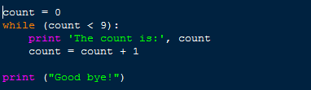
Loop
While Loop
Pengulangan While Loop di dalam bahasa pemrograman Python dieksesusi statement berkali-kali selama kondisi bernilai benar (True)
Contoh program :

Slide 21
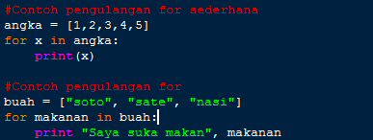
Loop
For Loop
Pengulangan ini memiliki kemampuan untuk mengulangi item dari urutan apapun, seperti list atau string
Contoh Program :

Slide 22
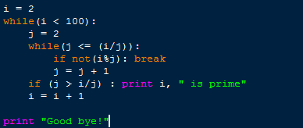
Loop
Nested Loop
Bahasa pemrograman Python memungkinkan penggunaan satu lingkaran di dalam loop lain. Bagian berikut menunjukkan beberapa contoh untuk menggambarkan konsep tersebut.
Contoh Program :

